Slide 1
ПРАДЕДУШКИН ФОТОАЛЬБОМ
МАРШИНА ЕКАТЕРИНА
Государственное учреждение образования «Средняя школа №34 г.Гомеля»

Slide 2
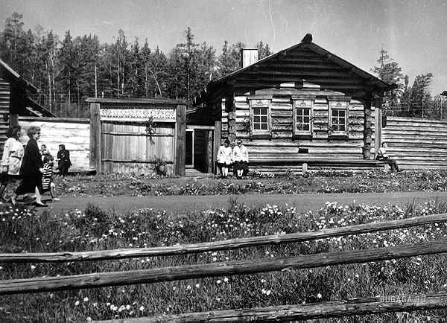
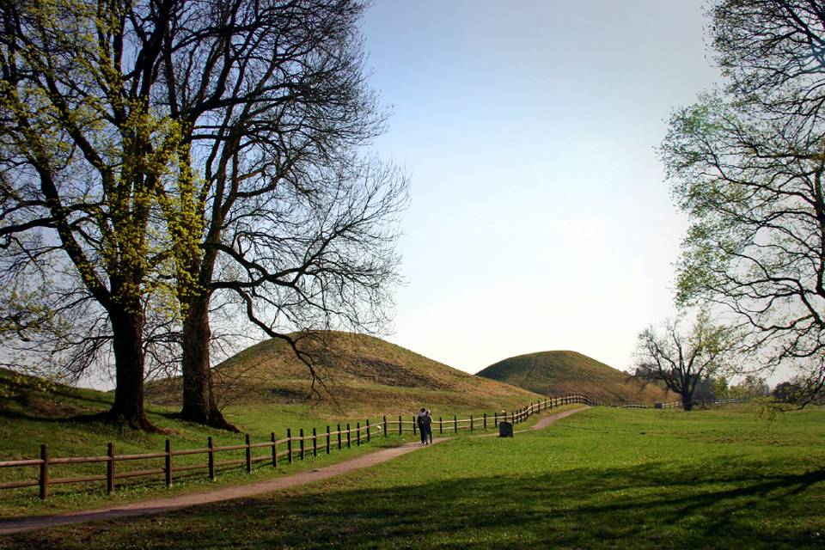
СТРАНИЦА ПЕРВАЯ «ПРОЛОГ»
Нет на свете Родины милее,
Где других лазурней небеса,
Солнце ярче, звезды всех светлее,
Где отрадны рощи и леса,
Где в реках стремительные воды
Голубеют словно бирюза.

Slide 3
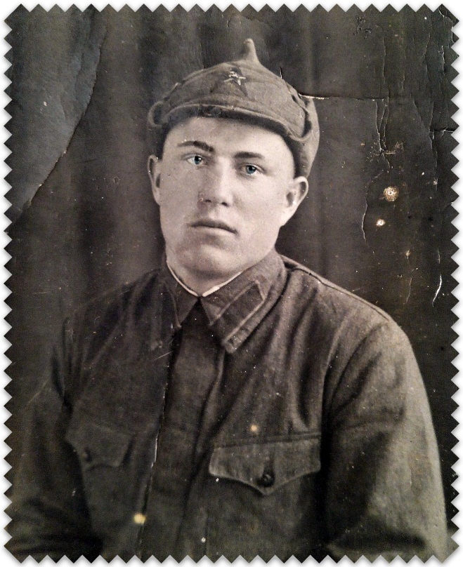
СТРАНИЦА ВТОРАЯ
«ПРОЩАНИЕ»
Вставай народ! Услышав клич земли.
На фронт солдаты Родины ушли.
С отцами рядом были их сыны,
И дети шли дорогами войны.
За Днепр, за Волгу шли солдаты в бой.
Сражались за любимый край родной!

Slide 4
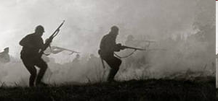
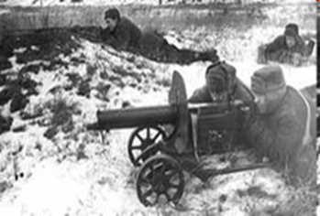
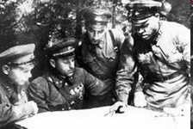
СТРАНИЦА ТРЕТЬЯ
«БОЙ»
Пускай назад история листает
Страницы легендарные свои.
И память. Через годы пролетая,
Ведет опять в походы и бои…

Slide 5
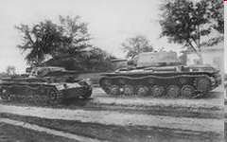
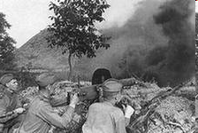
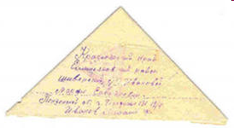
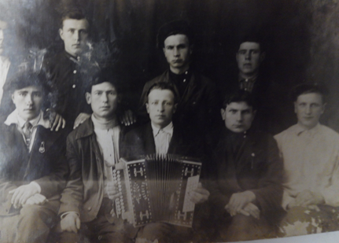
СТРАНИЦА ЧЕТВЁРТАЯ
«КОГДА МЫ БЫЛИ НА ВОЙНЕ»

Slide 6
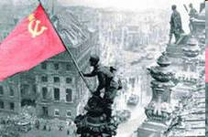
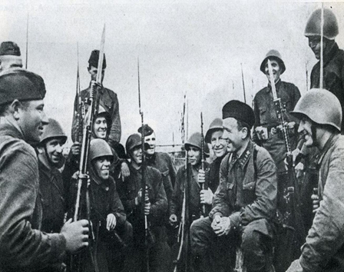
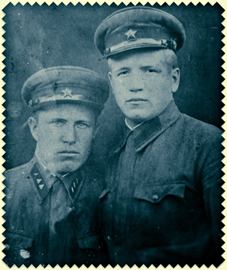
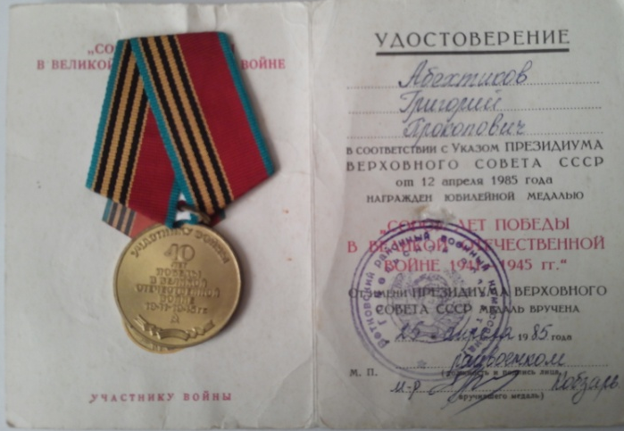
СТРАНИЦА ПЯТАЯ
«ПОБЕДА»
И мы пошли освобождать Европу.
Солдаты наши в блиндажах, в окопах,
В землянках, танках, дотах, дзотах,
На кораблях и в самолетах…
Фашистских оккупантов побеждали.
До самого Берлина немцев гнали.
Был взят Берлин, и на рейхстаг
Был гордо водружен наш флаг.

Slide 7
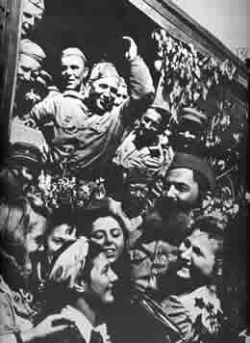
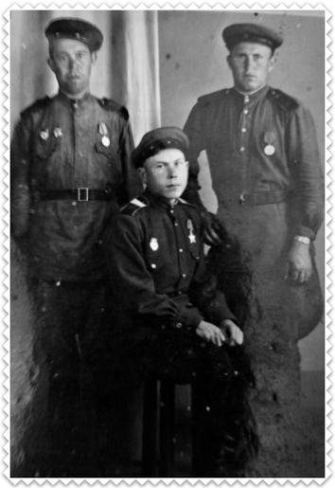
СТРАНИЦА ШЕСТАЯ
«ВСТРЕЧА»
Над страною звучит набат !
Оглянись сквозь года назад !
Сорок первый… Горящие хаты .
В бой на смерть шли тогда солдаты.
Сорок пятый… Победные марши.
Те ребята ведь были чуть старше нас.
Позабыть не имеем мы права
Те года, что овеяла слава.
И своим мы расскажем детям ,
Как народ наш врагу ответил,
Как прошел сквозь огонь, сквозь беды.
Мы – наследники той Победы!

Slide 8
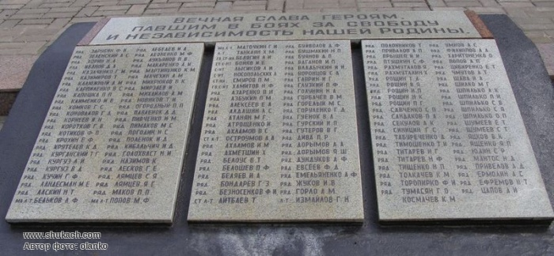
СТРАНИЦА СЕДЬМАЯ
«ПАМЯТЬ»
Вновь скупая слеза сторожит тишину.
Вы о жизни мечтали, уходя на войну.
Сколько юных тогда не вернулось назад!
Не дожив, не допев, под гранитом лежат.
Глядя в вечный огонь – тихой скорби сиянье,
Ты послушай святую минуту молчанья.

Slide 9
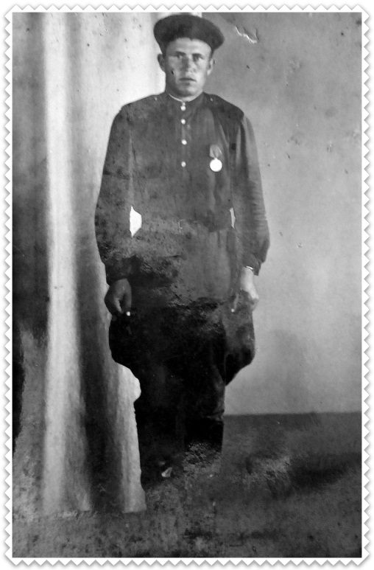
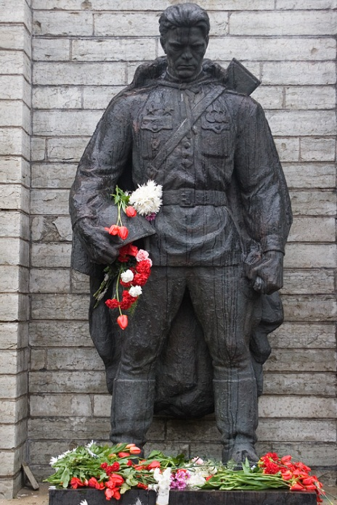
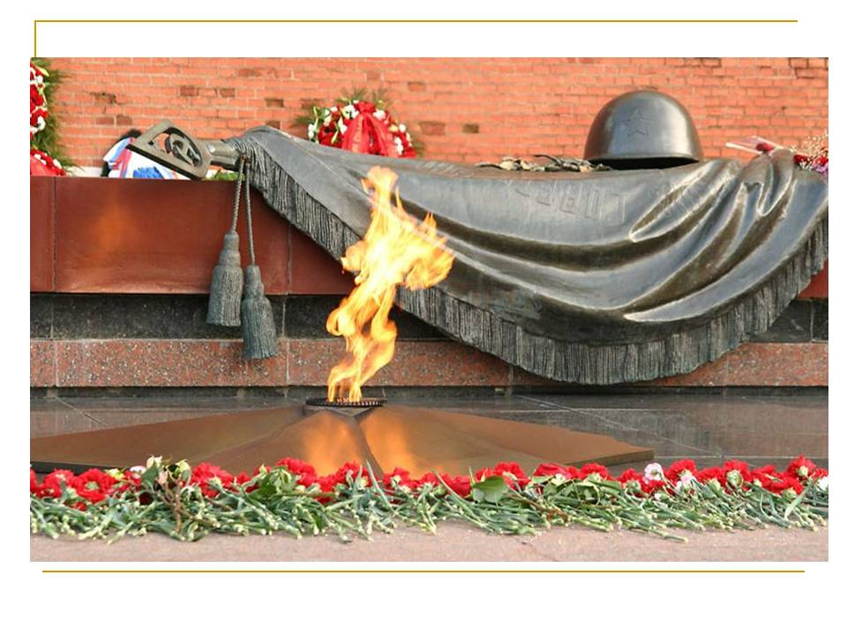
СТРАНИЦА ВОСЬМАЯ

Slide 10
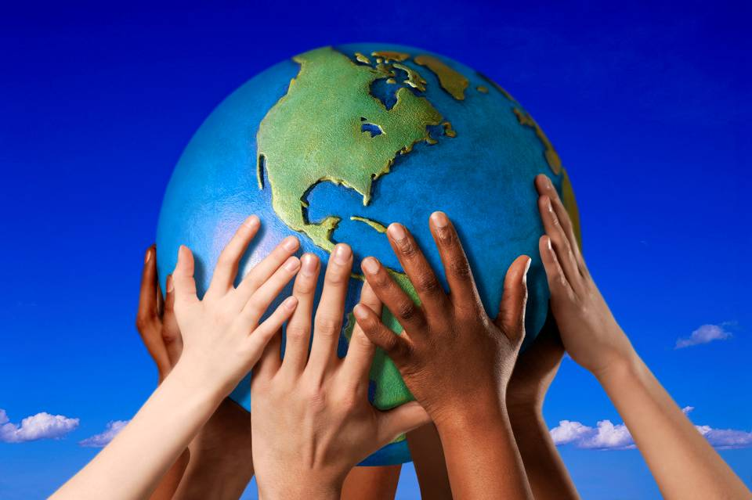
СТРАНИЦА ДЕВЯТАЯ
«ПОДАРИ УЛЫБКУ МИРУ»
Много на свете есть важных слов:
Мама, Родина, Счастье. А ещё есть важное слово – Мир.
Мир – это Земля, мир – это Солнце, небо, звёзды.
Мир – это люди.
Мир – это дети!
Мир – это спокойная радостная жизнь.
Нет войны, нет горя, нет слёз.
Мир – главное слово на свете.
Мир нужен всем.

